Slide 2
2.同时注射几种药液时，下列说法错误的是 A.注射应慢 B.解除思想顾虑 C.减轻疼痛 D.先注射刺激性强的药物 E.分散注意力

Slide 3
3. 注射时防止感染的主要措施是 A.选择无钩、无弯曲的锐利针头 B.注意药物配伍禁忌 C.注射前洗手、戴口罩，注射时皮肤消毒直径在5cm 以上 D.不可在硬结、瘢痕处进针 E.不可使用变色、混浊的药

Slide 4
4. 自安瓿内吸取药液的方法，错误的是 A.仔细查对 B.将安瓿尖端药液弹至体部 C.用砂轮在颈部划一锯痕，折断安瓿 D.将针头斜面向下放入安瓿内的液面下吸药 E.吸药时手不能握住活塞

Slide 5
注射给药法

Slide 13
1、评估患者 2、患者准备 3、护士准备 4、用物准备 5、环境准备

Slide 16
在家的你们。。。

Slide 17
四、结果判断

Slide 18
五、皮内注射法-注意事项

Slide 19
导课案例： 患者，女性，19岁，诊断为Ⅰ型糖尿病。 医嘱：三餐前，注射短效胰岛素（5u）。 思考：如何对患者进行胰岛素注射？

Slide 24
上臂三角肌下缘

Slide 25
两侧腹壁

Slide 40
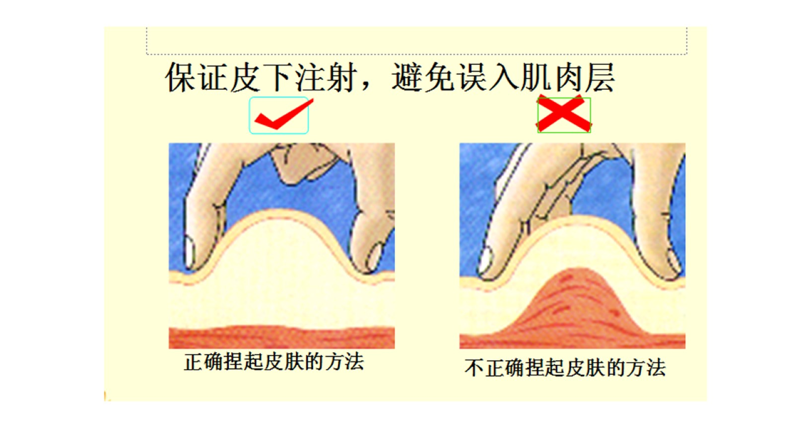

Slide 42
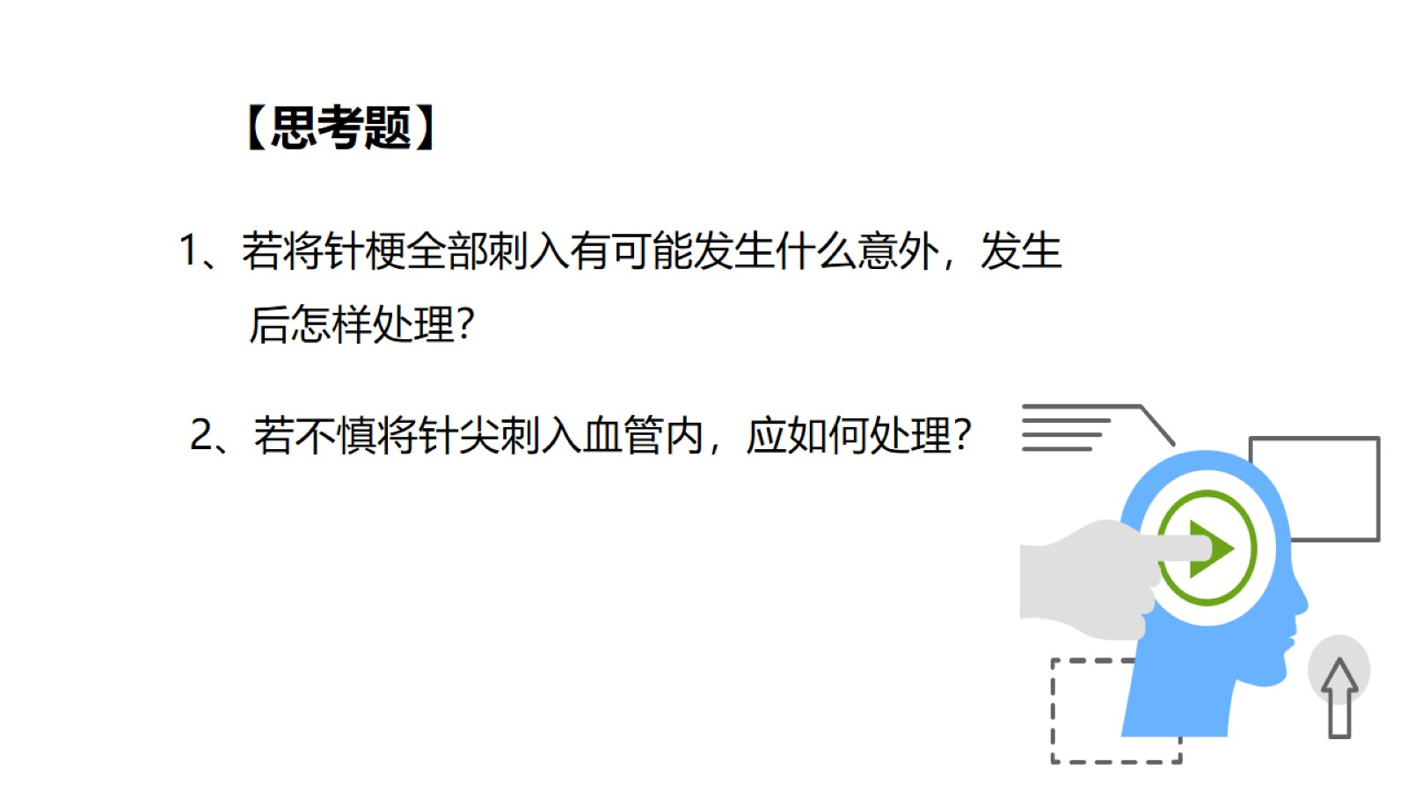

Slide 43
